Slide 1
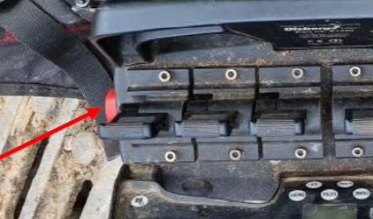
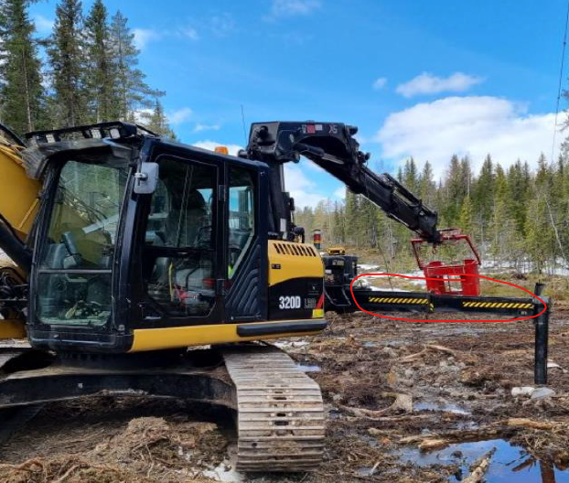
Læringsark
5.mai.2021 – Linjemontering – Klem/kuttskade som resulterte i amputasjon.
Hva | Under linjemontering kom det en feilmelding på støtteben til kranmaskinen. Maskinfører mistenkte at dette var grunnet feil på en sensor som satt inne i kranbeinet. Sensoren sitter inne i et hull, se bilde. Maskinfører puttet derfor venstre pekefinger inn i hullet for å få tilgang til sensor. Han kom samtidig borti det fjernstyrte styringspanalet, slik at kranbenet gjorde en utilsiktet bevegelse og klemte pekefinger.
Årsak(er) | Feilsøking ble utført uten at hydraulikktrykket ble fjernet fra maskinen. Rød knapp på fjernstyring ville gjort dette, se bilde. Kranfører viste om rutinen, men glemte det denne gangen.
Konsekvens | Alvorlig (Finger ble amputert grunnet skaden- Varig mèn)
Potensiale | Alvorlig (Denne hendelsen kunne ikke endt så mye mer alvorlig)
Læringspunkter
Alltid sikre seg mot utilsiktet bevegelse når man jobber på store energikilder. Følg gjeldende instrukser/brukermanualer For arbeidsutstyr som krever særlig forsiktighet ved bruk, er det viktig og et krav at sikkerhetsopplæring dokumenteres.

